Slide 1

Trabalho de Conclusão de Curso
Adilson, Fabio, Gabriel Possato, Gabriel Schultes, Paulo, Shara

Slide 2

Sumário
História da
Dieta e seus impactos
1
2
3
Nossa Proposta
Obesidade
4
Conclusão
5
Referências

Slide 3
História da Dieta e seus impactos

Slide 4

O que é dieta?
O termo "dieta", do latim "diaita", oferecia uma perspectiva mais ampla e holística do que a interpretação moderna que conhecemos. Historicamente, o termo "diaita" derivava da palavra grega "diaitan", que significava "conduzir, governar ou arbitrar a própria vida", indicando um escopo mais amplo do que apenas o consumo de alimentos; também incluía aspectos do estilo de vida geral e hábitos diários.
Culturalmente, no entanto, a palavra "dieta" mudou de significado. Muitas vezes está associada à restrição alimentar intencional visando a perda de peso. A fome, a privação e a desconfiança dos sinais do próprio corpo tornaram-se mais comuns e associadas à dieta. (SWIGGARD, Alison. Unpacking the History of Diets & Diet Culture)

Slide 5
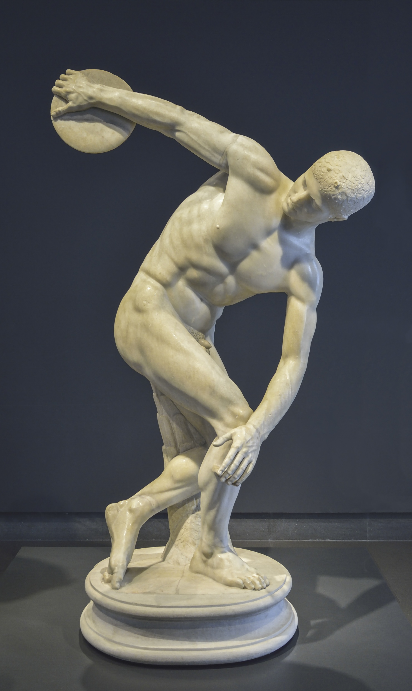
De onde vem essa ideia?
As raízes dessa ideologia remontam aos tempos antigos. Por exemplo, os antigos gregos reverenciavam a aptidão física, ligando-a à moralidade e virtude.
Posteriormente, as tradições cristãs antigas associavam a restrição alimentar à pureza espiritual, estabelecendo uma conexão entre hábitos alimentares e moralidade. (SWIGGARD, Alison. Unpacking the History of Diets & Diet Culture)
Discóbolo - Fonte: https://upload.wikimedia.org/wikipedia/commons/9/93/Discobolus_in_National_Roman_Museum_Palazzo_Massimo_alle_Terme.JPG

Slide 6
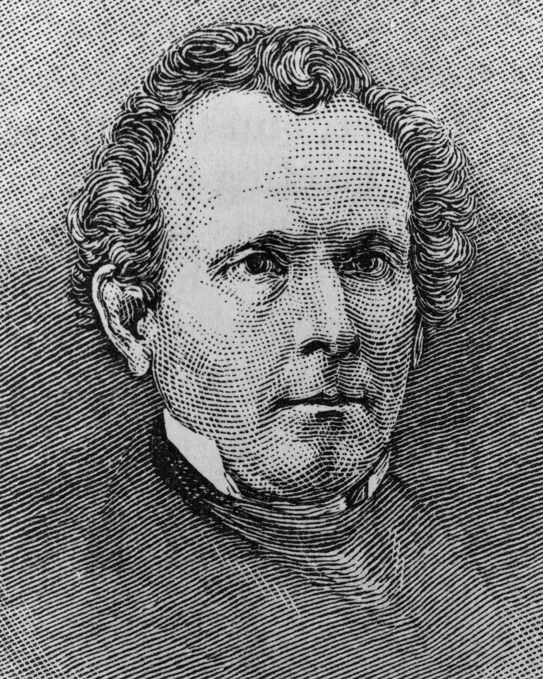
No século 19...
No século XIX, figuras como Sylvester Graham defendiam dietas restritivas para promover a saúde e suprimir desejos, solidificando os tons morais associados às escolhas alimentares. (SWIGGARD, Alison. Unpacking the History of Diets & Diet Culture)
Essa visão ganhou força nos EUA entre 1830 e 1840, quando a dieta de Sylvester Graham foi imposta aos estudantes do Oberlin College. A repressão alimentar gerou revolta — alguns alunos abandonaram a escola, e um caso extremo terminou com a morte de um professor por se recusar a entregar pimenta, proibida na dieta. (WIKIPÉDIA. Sylvester Graham.)
Ilustração de Sylvester Graham - Fonte: https://upload.wikimedia.org/wikipedia/commons/thumb/e/e0/Sylvester_Graham_%281794-1851%29.jpg/250px-Sylvester_Graham_%281794-1851%29.jpg

Slide 7

Com isso então...
A palavra “dieta”, embora tenha assumido diferentes significados ao longo da história, quase sempre esteve ligada a um conceito: a busca por um corpo ideal. Essa busca alimentou, ao longo dos séculos, uma obsessão pela perda de peso, pela restrição alimentar e pelo controle rígido sobre o próprio corpo — frequentemente associando a alimentação a valores morais e pressões sociais.

Slide 8

Obesidade

Slide 9
O que é obesidade?
A obesidade é uma condição médica crônica caracterizada pelo acúmulo excessivo de gordura corporal, que pode comprometer a saúde e aumentar o risco de diversas doenças, como as cardiovasculares. Ela ocorre quando há um desequilíbrio entre a ingestão e o gasto de energia – ou seja, quando o consumo de calorias é maior do que o corpo consegue queimar ao longo do tempo. (MANUAL MSD. Shauna M. Levy, MD, MS, et al; Obesidade)​

Slide 10
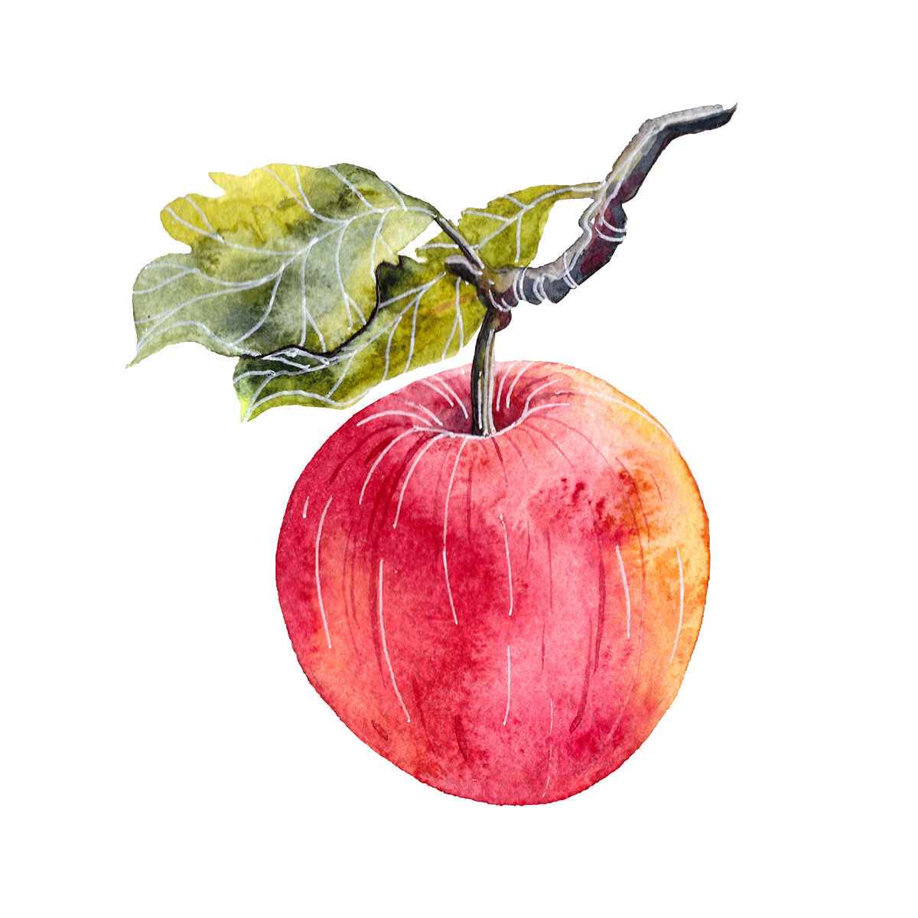
Causas da Obesidade
Alguns possíveis fatores que contribuem para a obesidade são:
- Alimentação inadequada: dietas ricas em alimentos ultraprocessados, gorduras, açúcares e bebidas calóricas favorecem o acúmulo de gordura corporal.
- Sedentarismo: a falta de atividade física reduz o gasto calórico diário, contribuindo para o ganho de peso.
- Fatores psicológicos: estresse, ansiedade, depressão e transtornos alimentares, como a compulsão alimentar, podem levar ao consumo excessivo de alimentos.
- Genética: os genes podem afetar o metabolismo, o apetite e a forma como o corpo armazena gordura, tornando algumas pessoas mais propensas ao ganho de peso. (MANUAL MSD. Shauna M. Levy, MD, MS, et al; Obesidade)​

Slide 11
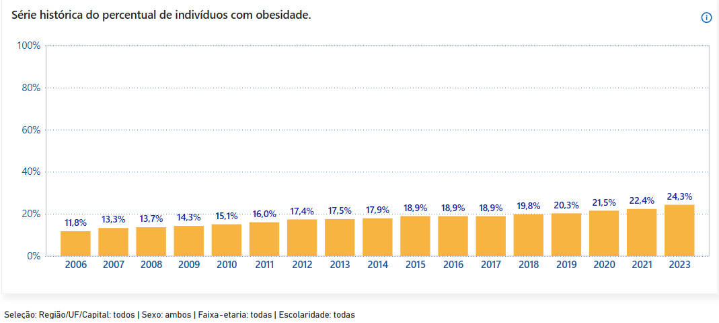
Impactos da Obesidade
Na pesquisa realizada pelo Ministério da Saúde, por meio do sistema Vigitel Brasil, evidencia-se a evolução da prevalência da obesidade no Brasil ao longo dos anos. Desde 2006, quando 11,8% da população era considerada obesa, os índices cresceram significativamente, atingindo 24,3% em 2023. (MINISTÉRIO DA SAÚDE. Secretaria de Vigilância em Saúde e Ambiente. Departamento de Análise Epidemiológica e Vigilância de Doenças Não Transmissíveis. Vigitel Brasil: vigilância de fatores de risco e proteção para doenças crônicas por inquérito telefônico.)
Evolução da Prevalência de Obesidade no Brasil (2006-2023) - Fonte: https://svs.aids.gov.br/download/Vigitel/

Slide 12
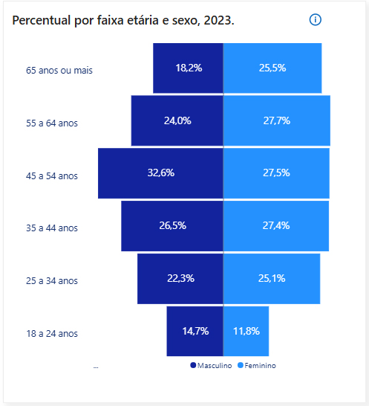
Impactos da Obesidade
O segundo gráfico demonstra que a obesidade varia conforme a idade e o sexo. Em 2023, os maiores índices foram registrados entre indivíduos de 45 a 54 anos, sendo 32,6% dos homens e 27,5% das mulheres. Já entre os jovens de 18 a 24 anos, os percentuais foram menores (14,7% para homens e 11,8% para mulheres), indicando que o risco de obesidade aumenta com o avançar da idade. (MINISTÉRIO DA SAÚDE. Secretaria de Vigilância em Saúde e Ambiente. Departamento de Análise Epidemiológica e Vigilância de Doenças Não Transmissíveis. Vigitel Brasil: vigilância de fatores de risco e proteção para doenças crônicas por inquérito telefônico.)
Distribuição da Obesidade por Faixa Etária e Sexo (2023) - Fonte: https://svs.aids.gov.br/download/Vigitel/

Slide 13
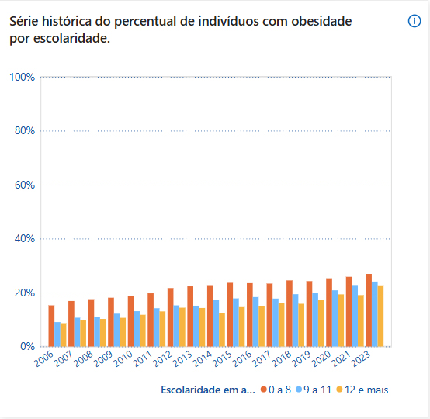
Impactos da Obesidade
O terceiro gráfico destaca a relação entre escolaridade e obesidade, demonstrando que indivíduos com menor nível de escolaridade (0 a 8 anos de estudo) apresentam os maiores índices ao longo dos anos. Além disso, verifica-se uma tendência de crescimento da obesidade entre todas as faixas de escolaridade desde 2006, reforçando a importância de ações educativas para promover hábitos saudáveis e conscientizar a população sobre os riscos associados à obesidade. (MINISTÉRIO DA SAÚDE. Secretaria de Vigilância em Saúde e Ambiente. Departamento de Análise Epidemiológica e Vigilância de Doenças Não Transmissíveis. Vigitel Brasil: vigilância de fatores de risco e proteção para doenças crônicas por inquérito telefônico.)
Relação entre Escolaridade e Obesidade (2006-2023) - Fonte: https://svs.aids.gov.br/download/Vigitel/

Slide 14
Nossa Proposta

Slide 15

Objetivo Geral
O objetivo geral deste TCC é desenvolver uma solução que ajude as pessoas a compreender melhor os alimentos que consomem, proporcionando informações relevantes sobre sua composição e impacto na saúde. Além disso, o aplicativo permitirá a criação de planos alimentares personalizados, auxiliando os usuários a atingirem seus objetivos nutricionais de forma prática e eficiente.

Slide 16
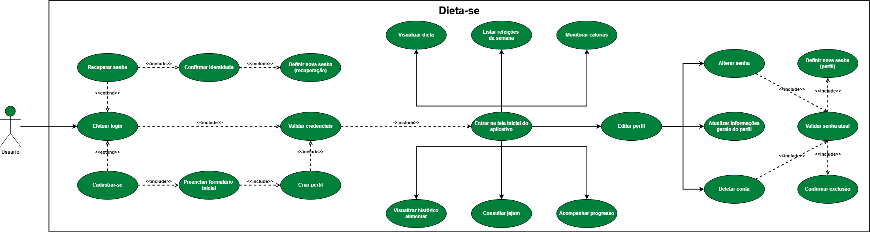
Como faremos isso?

Slide 17
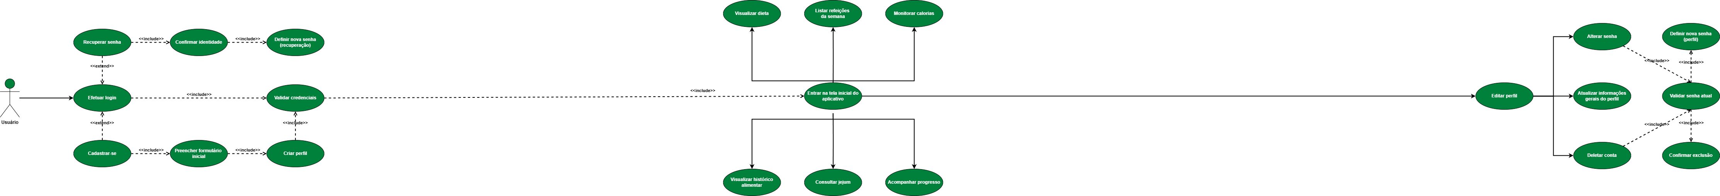

Slide 18
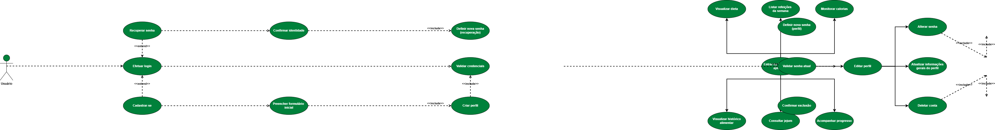
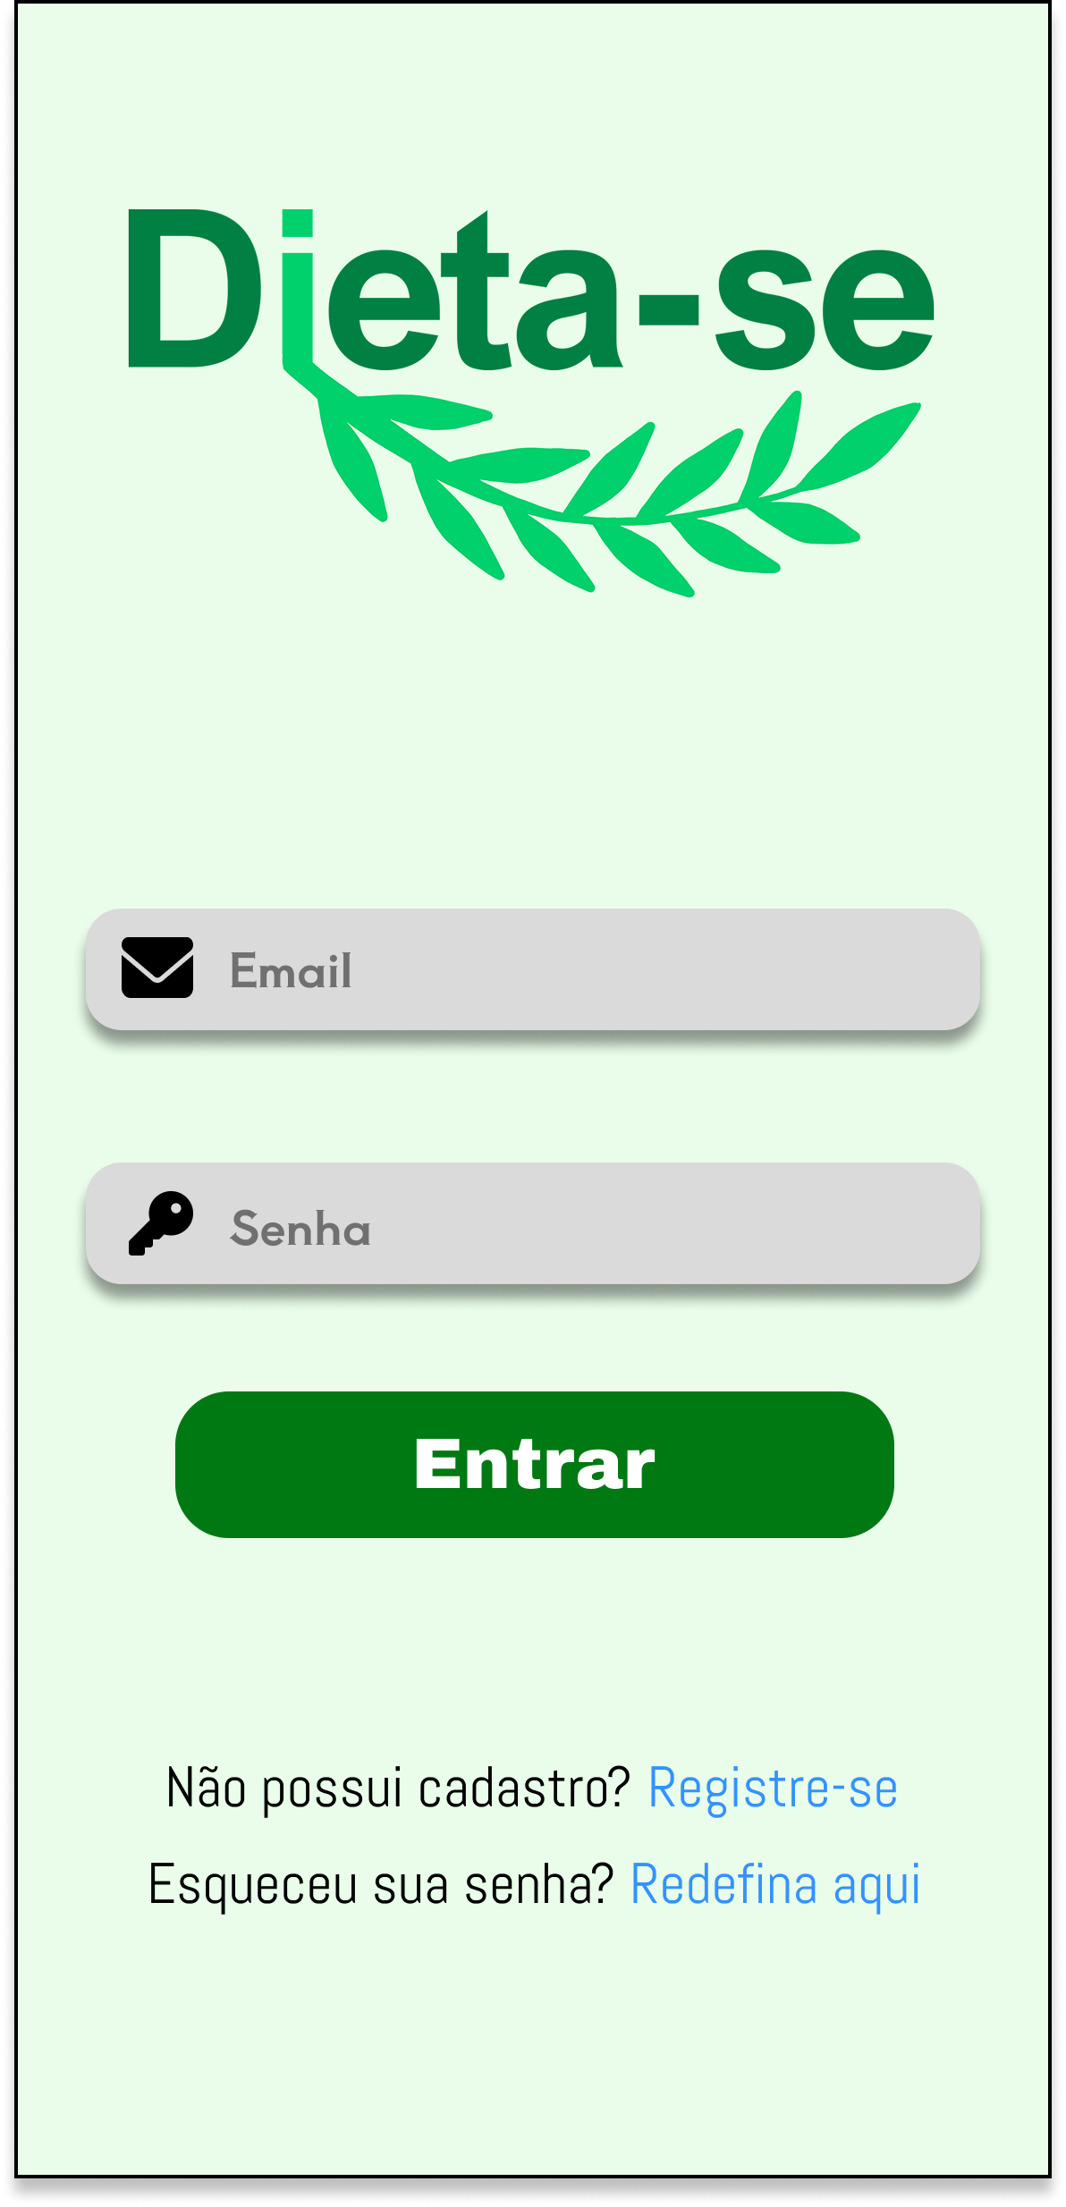
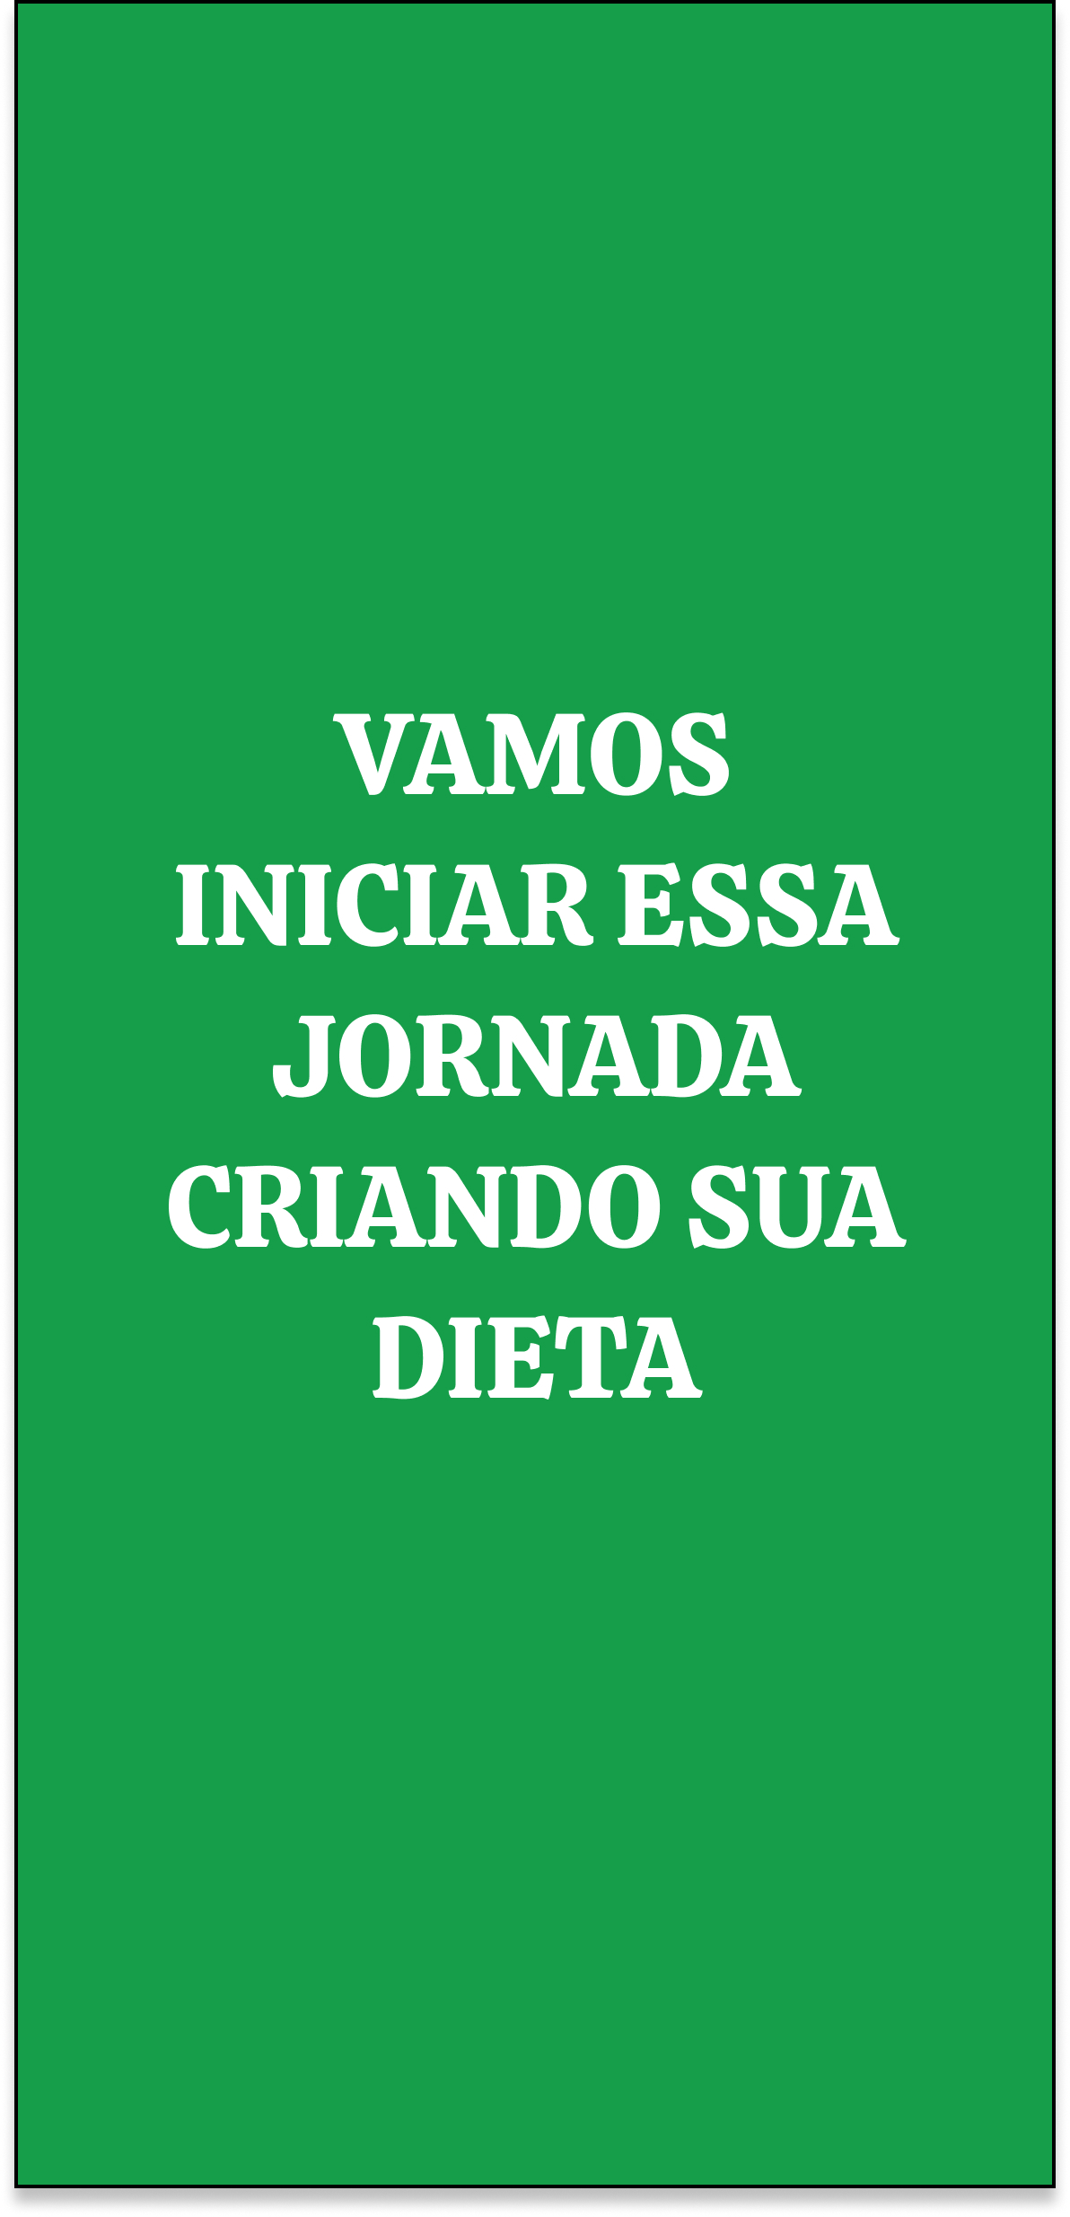
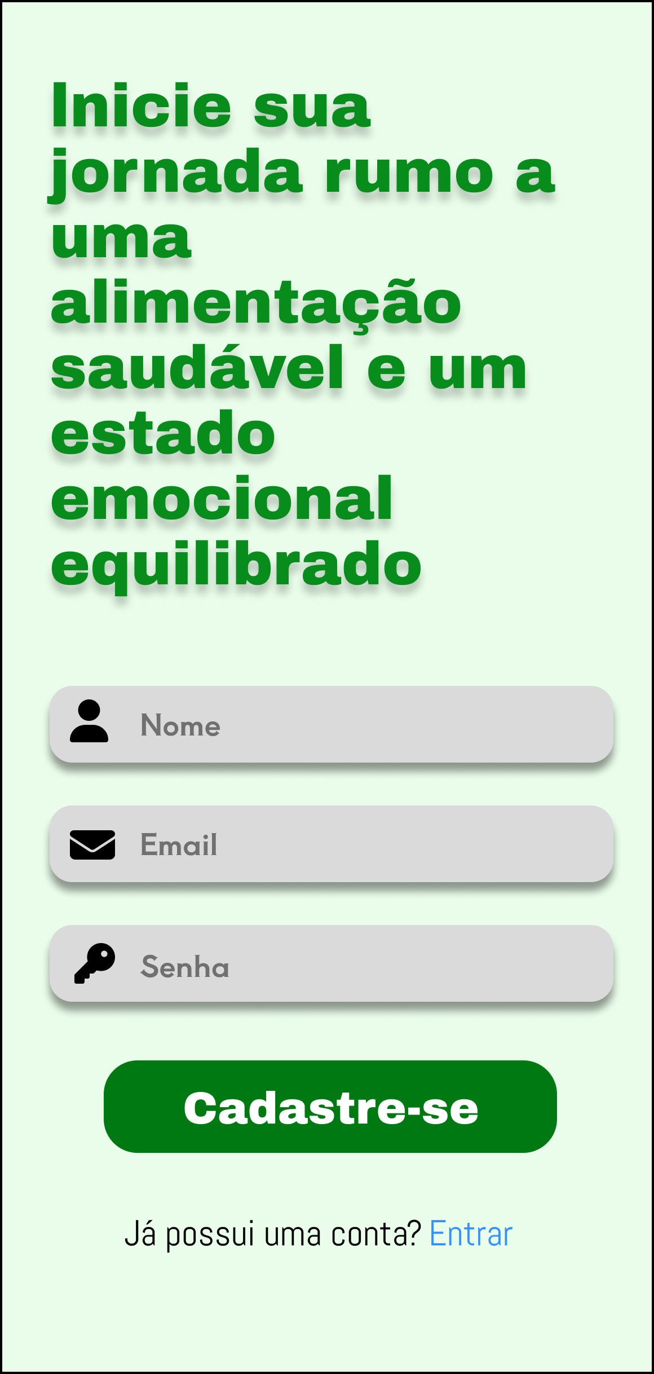

Slide 19

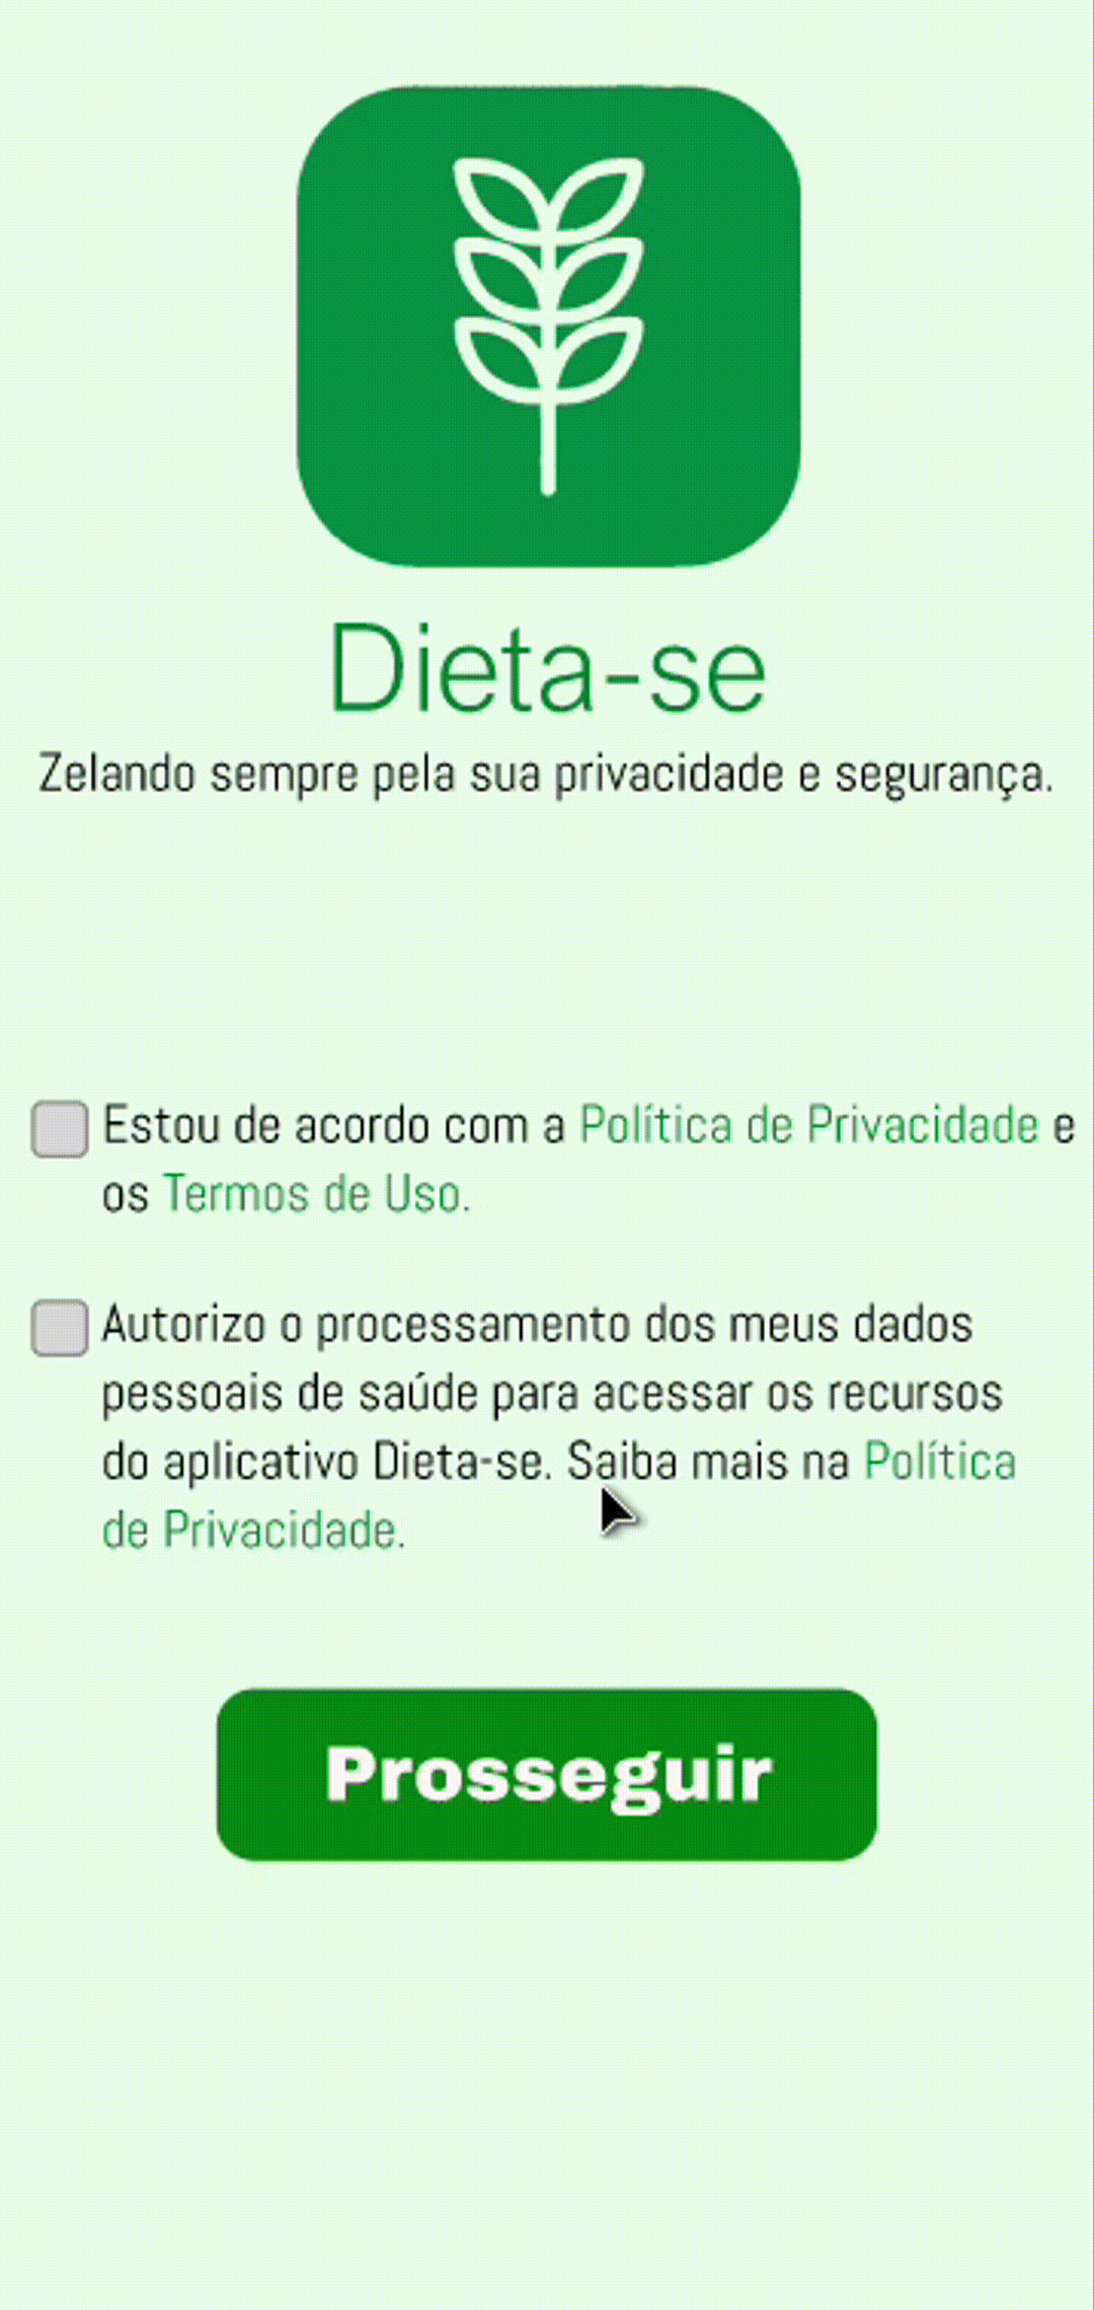

Slide 20
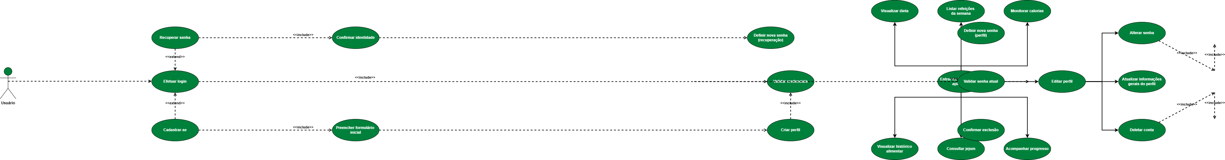
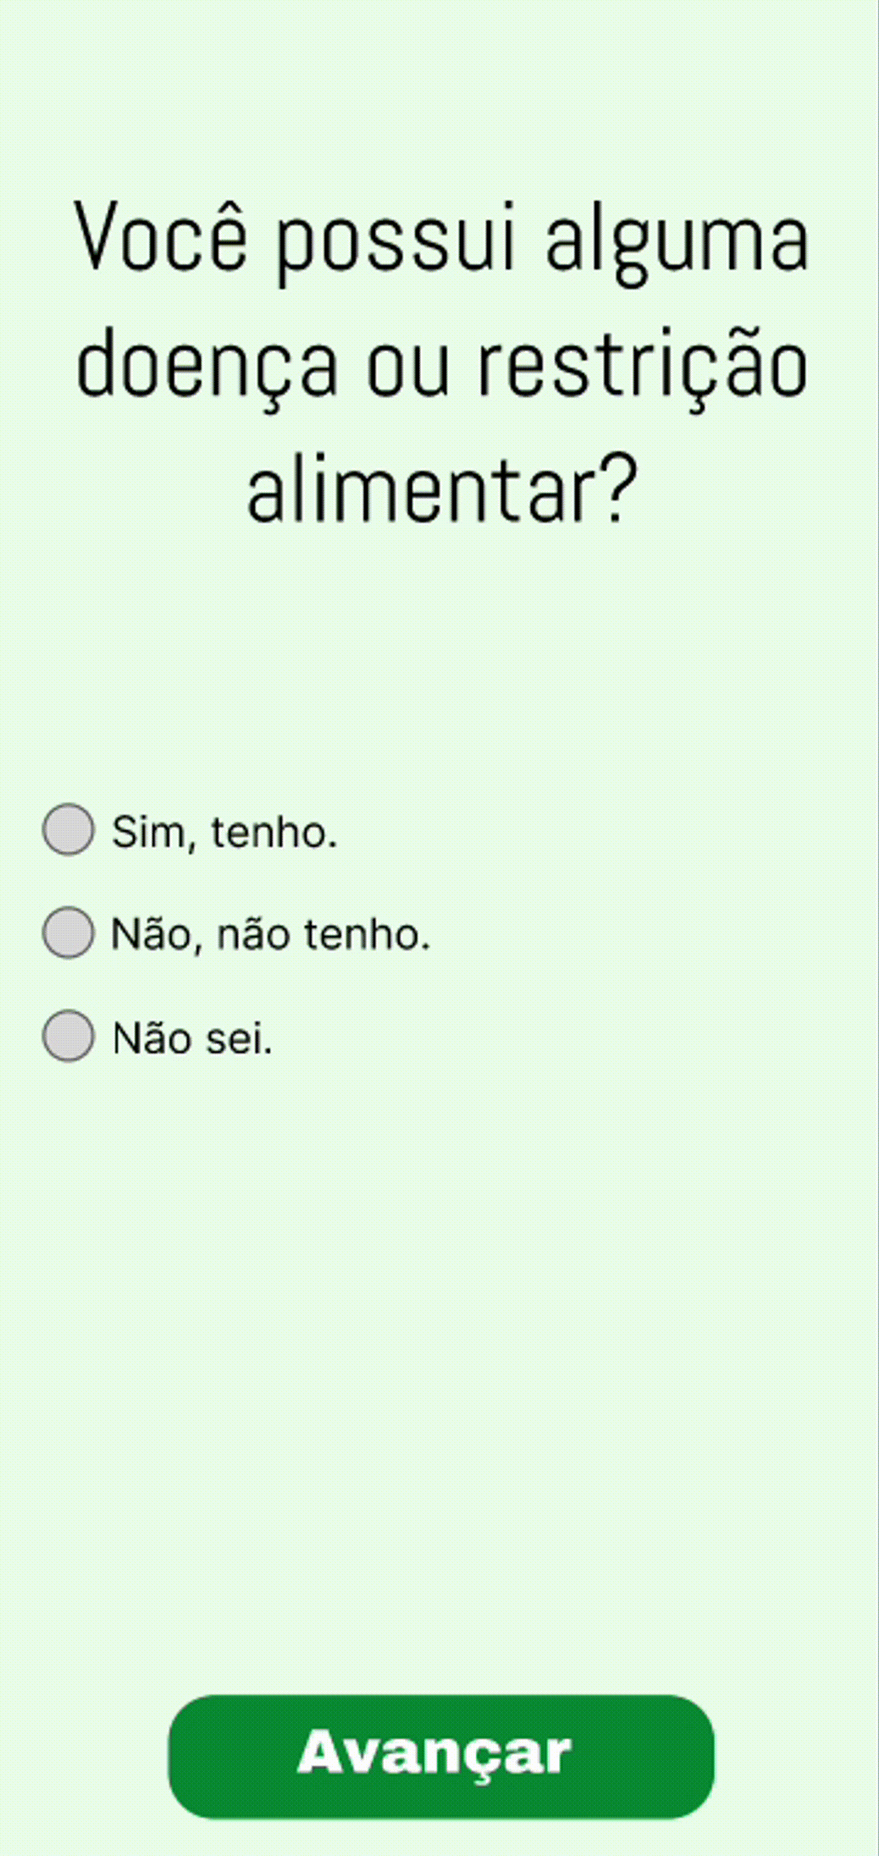

Slide 21
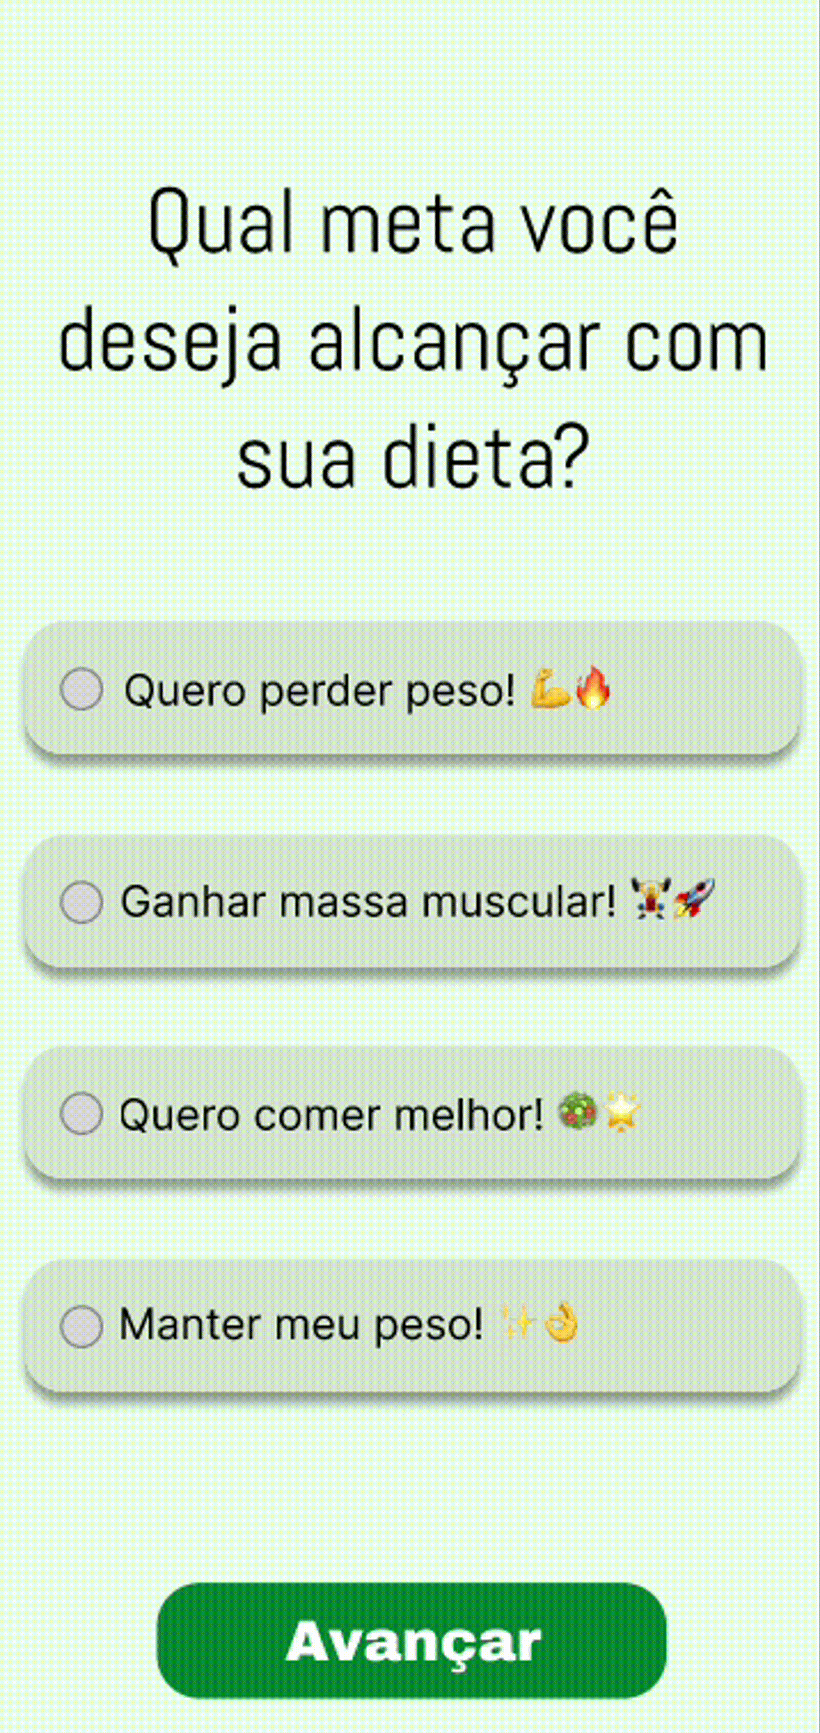

Slide 22

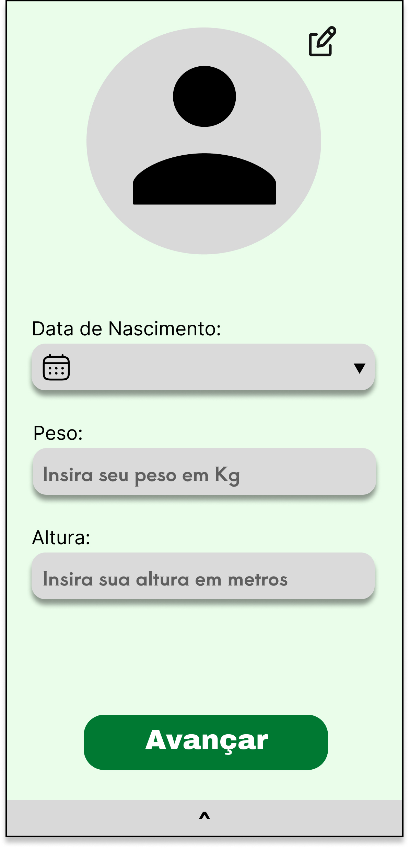
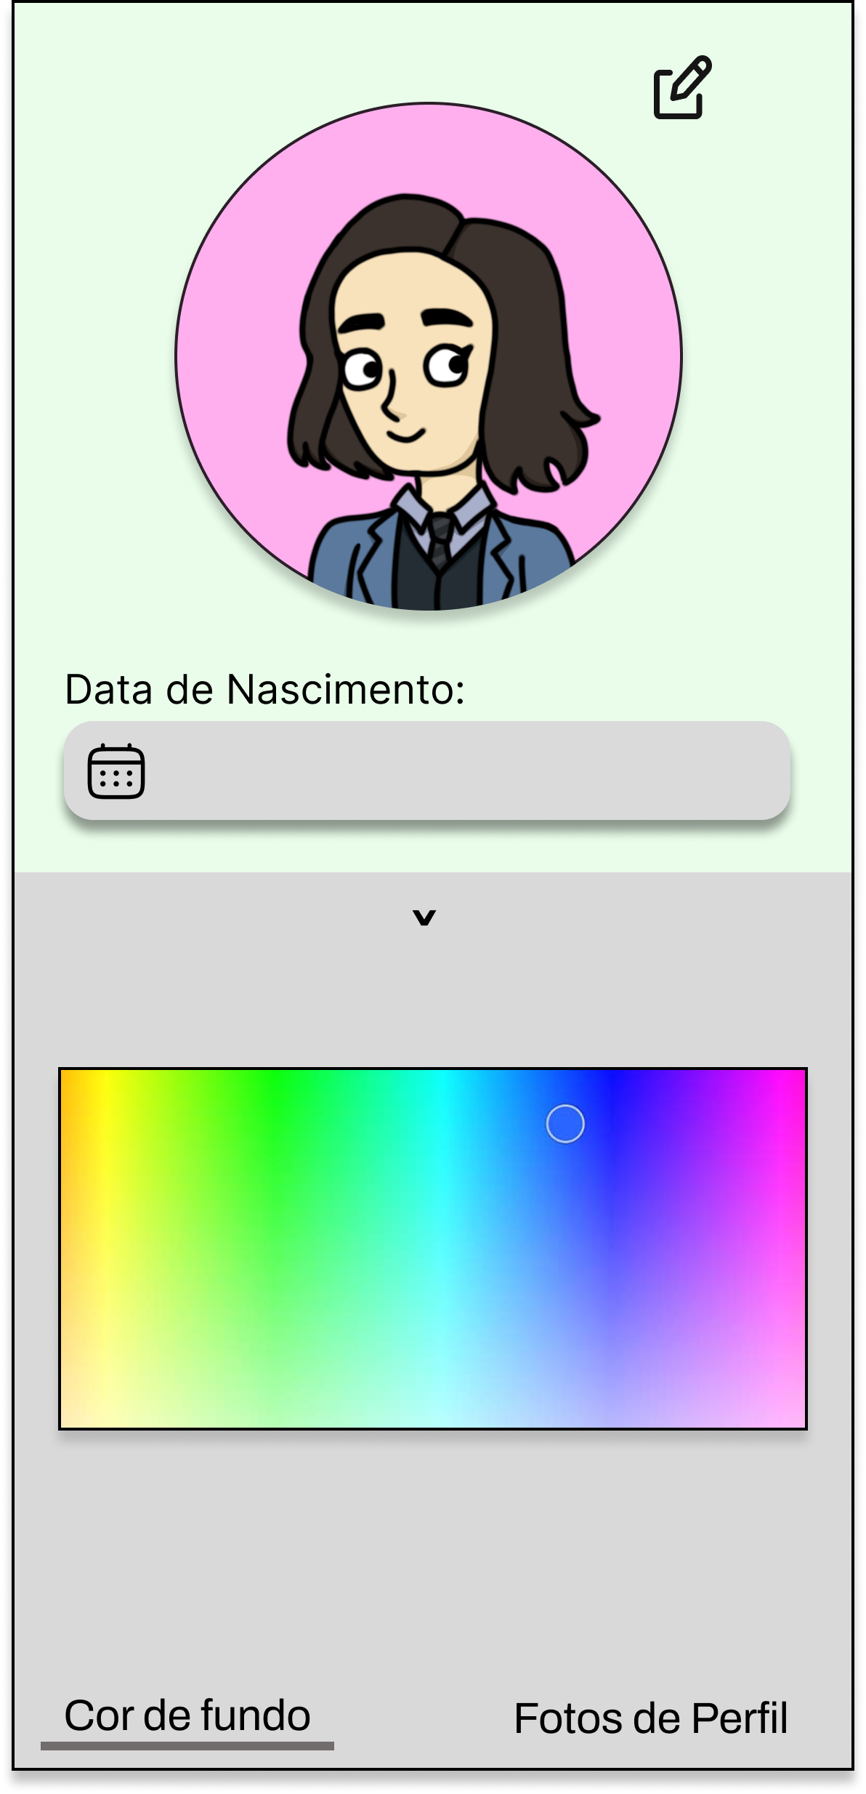
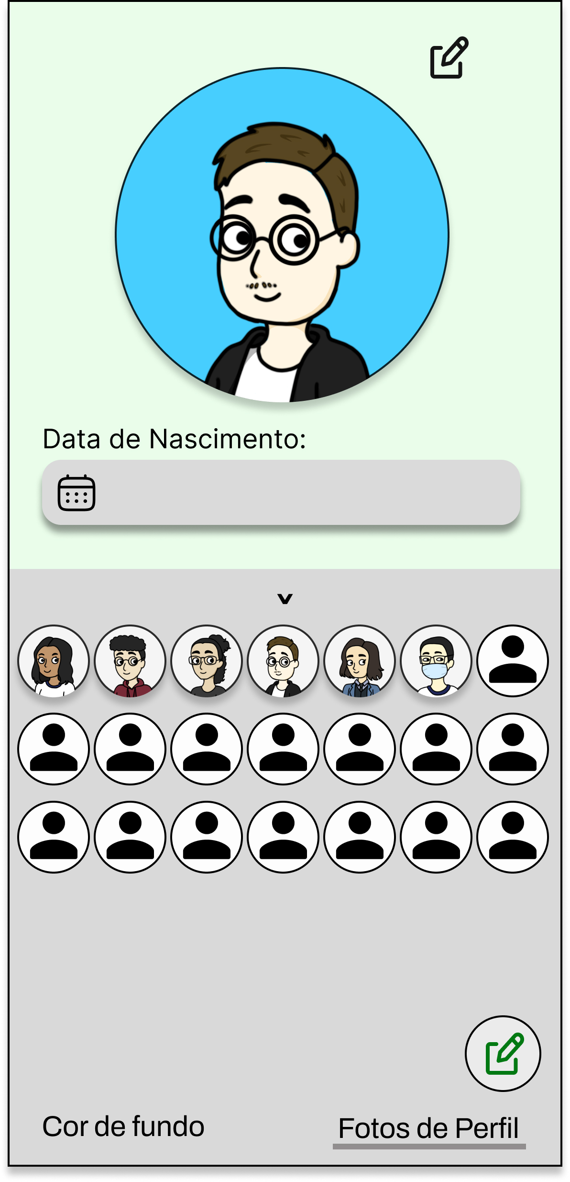

Slide 24
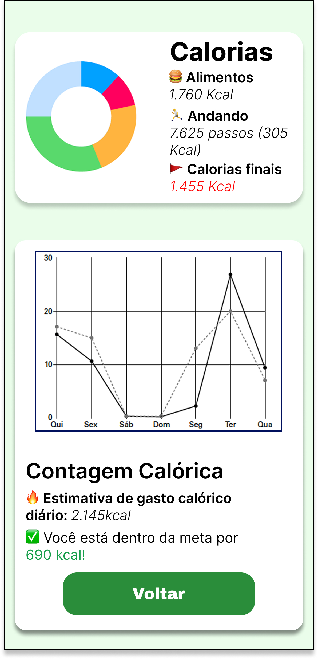
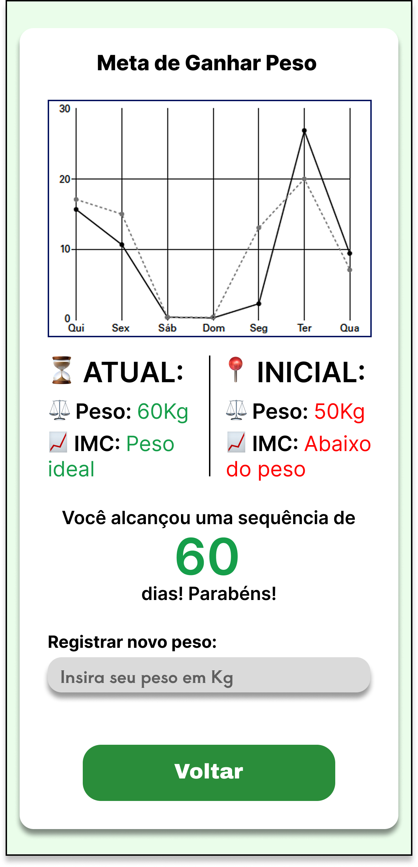
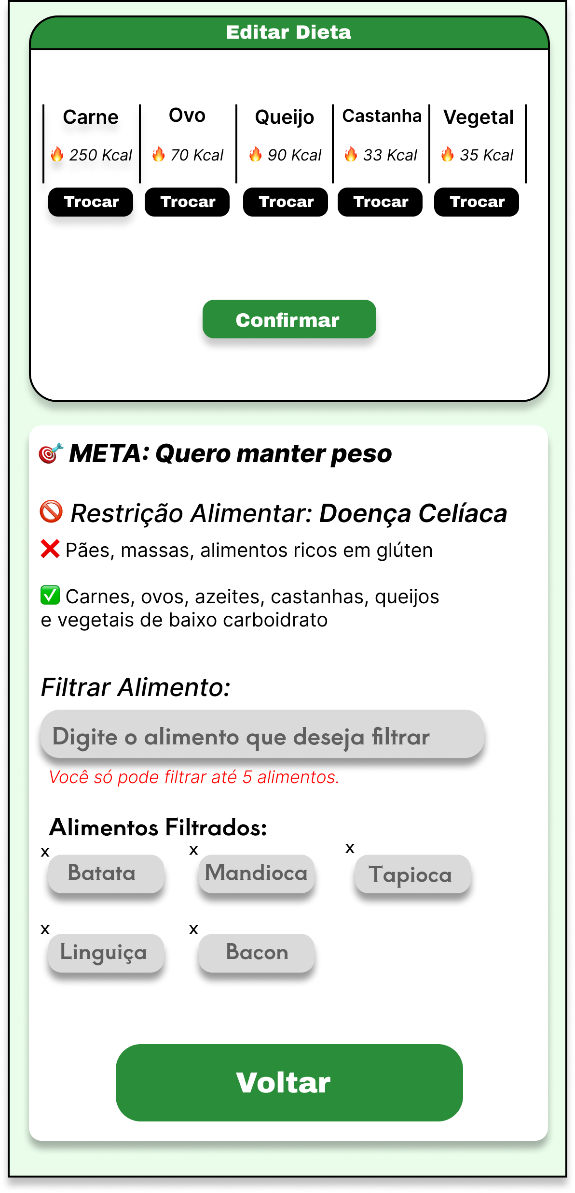
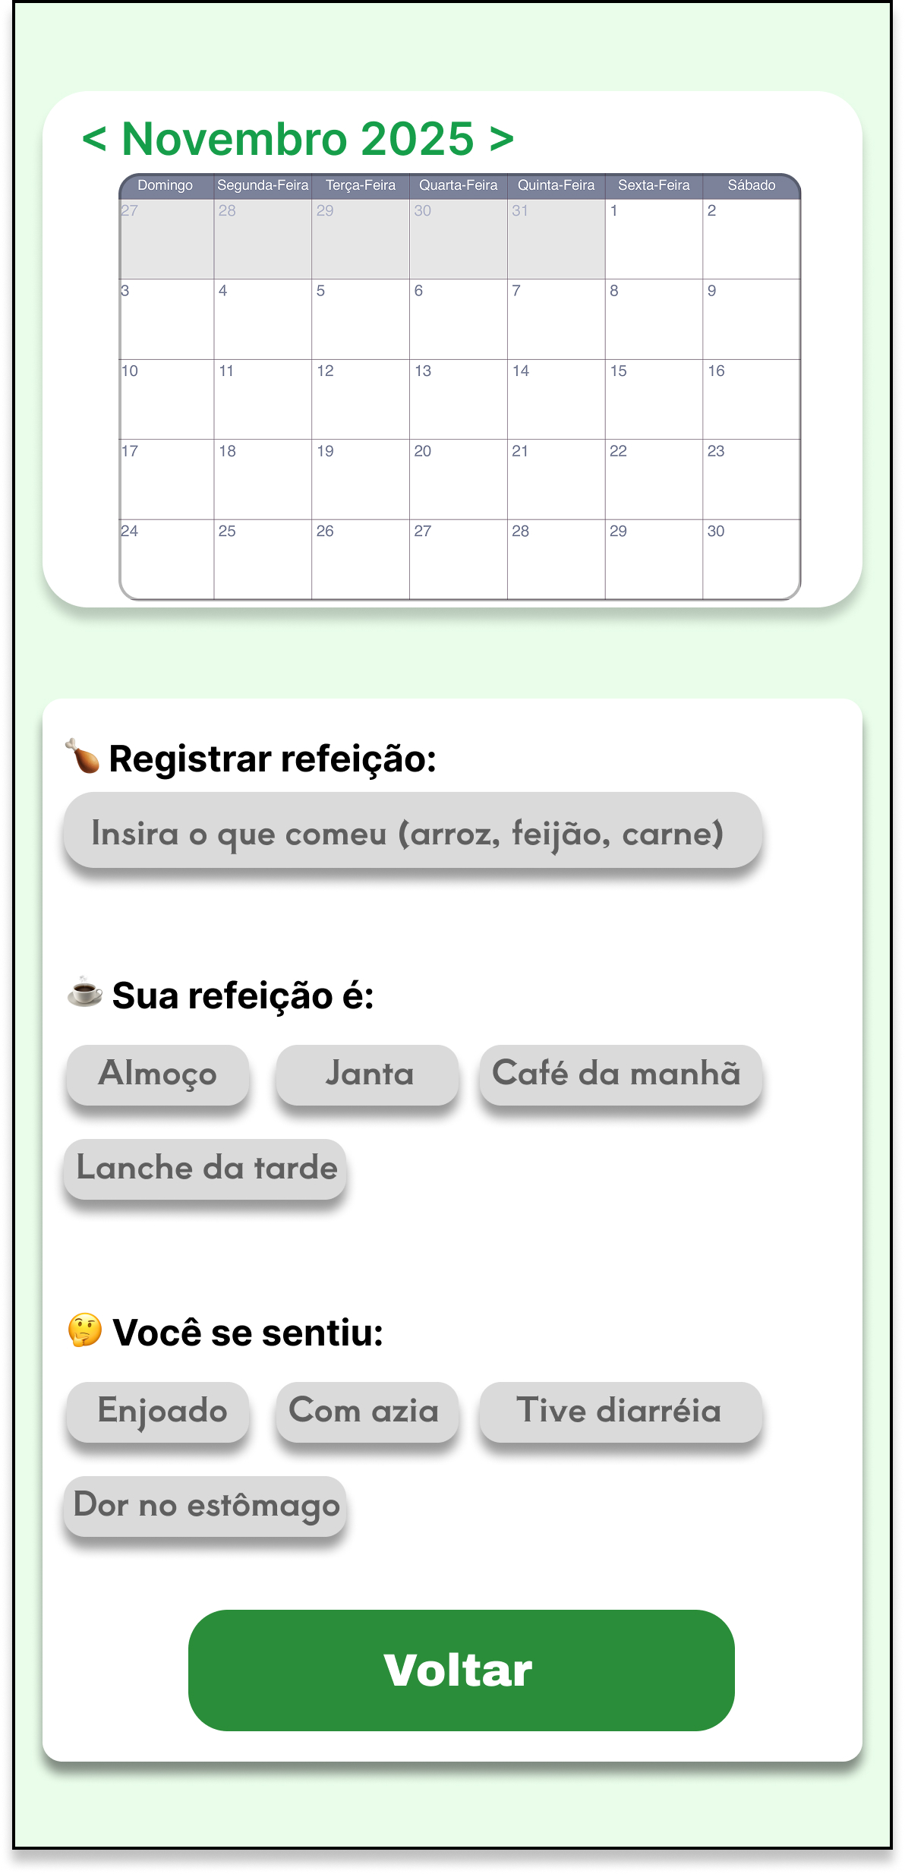
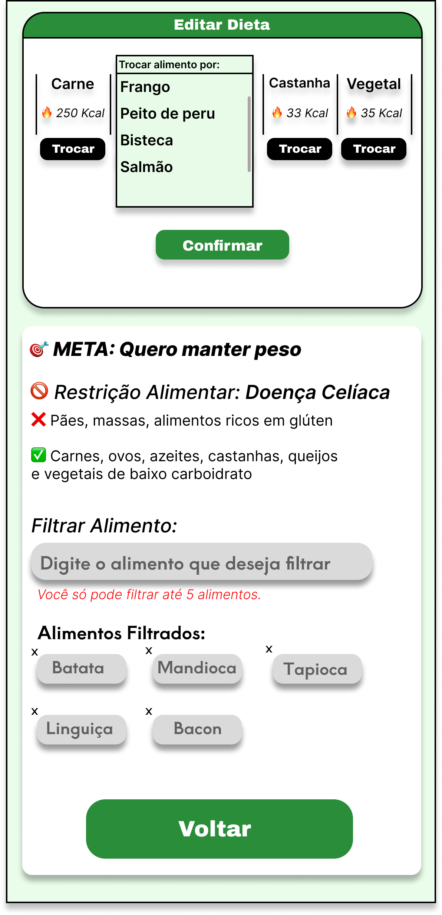
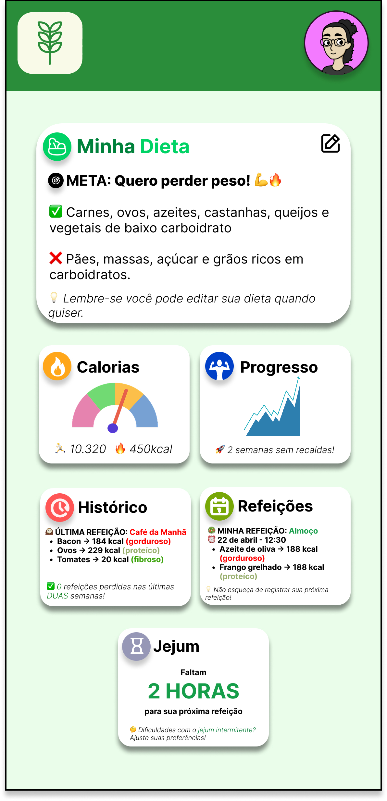
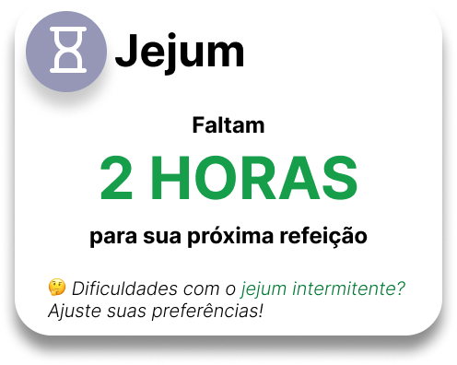
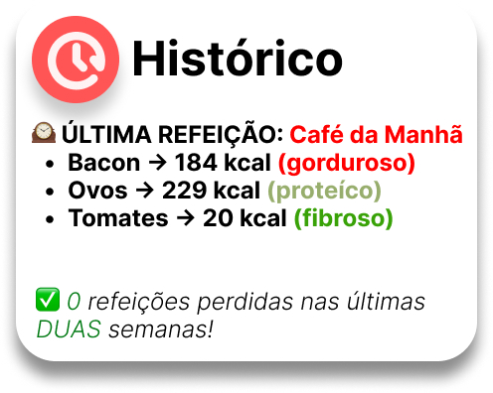

Slide 25
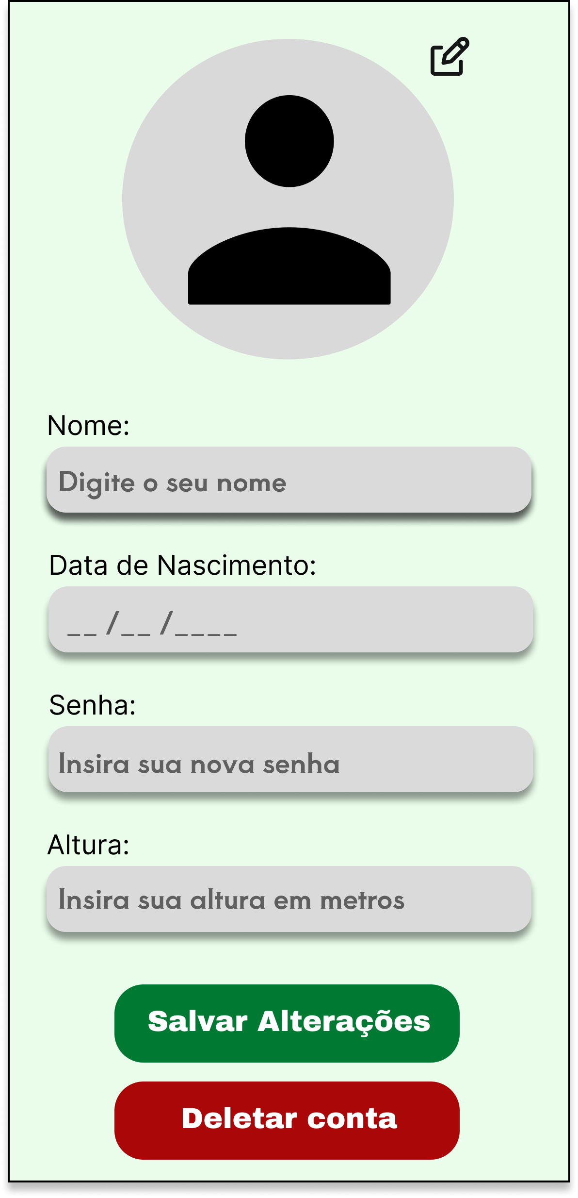
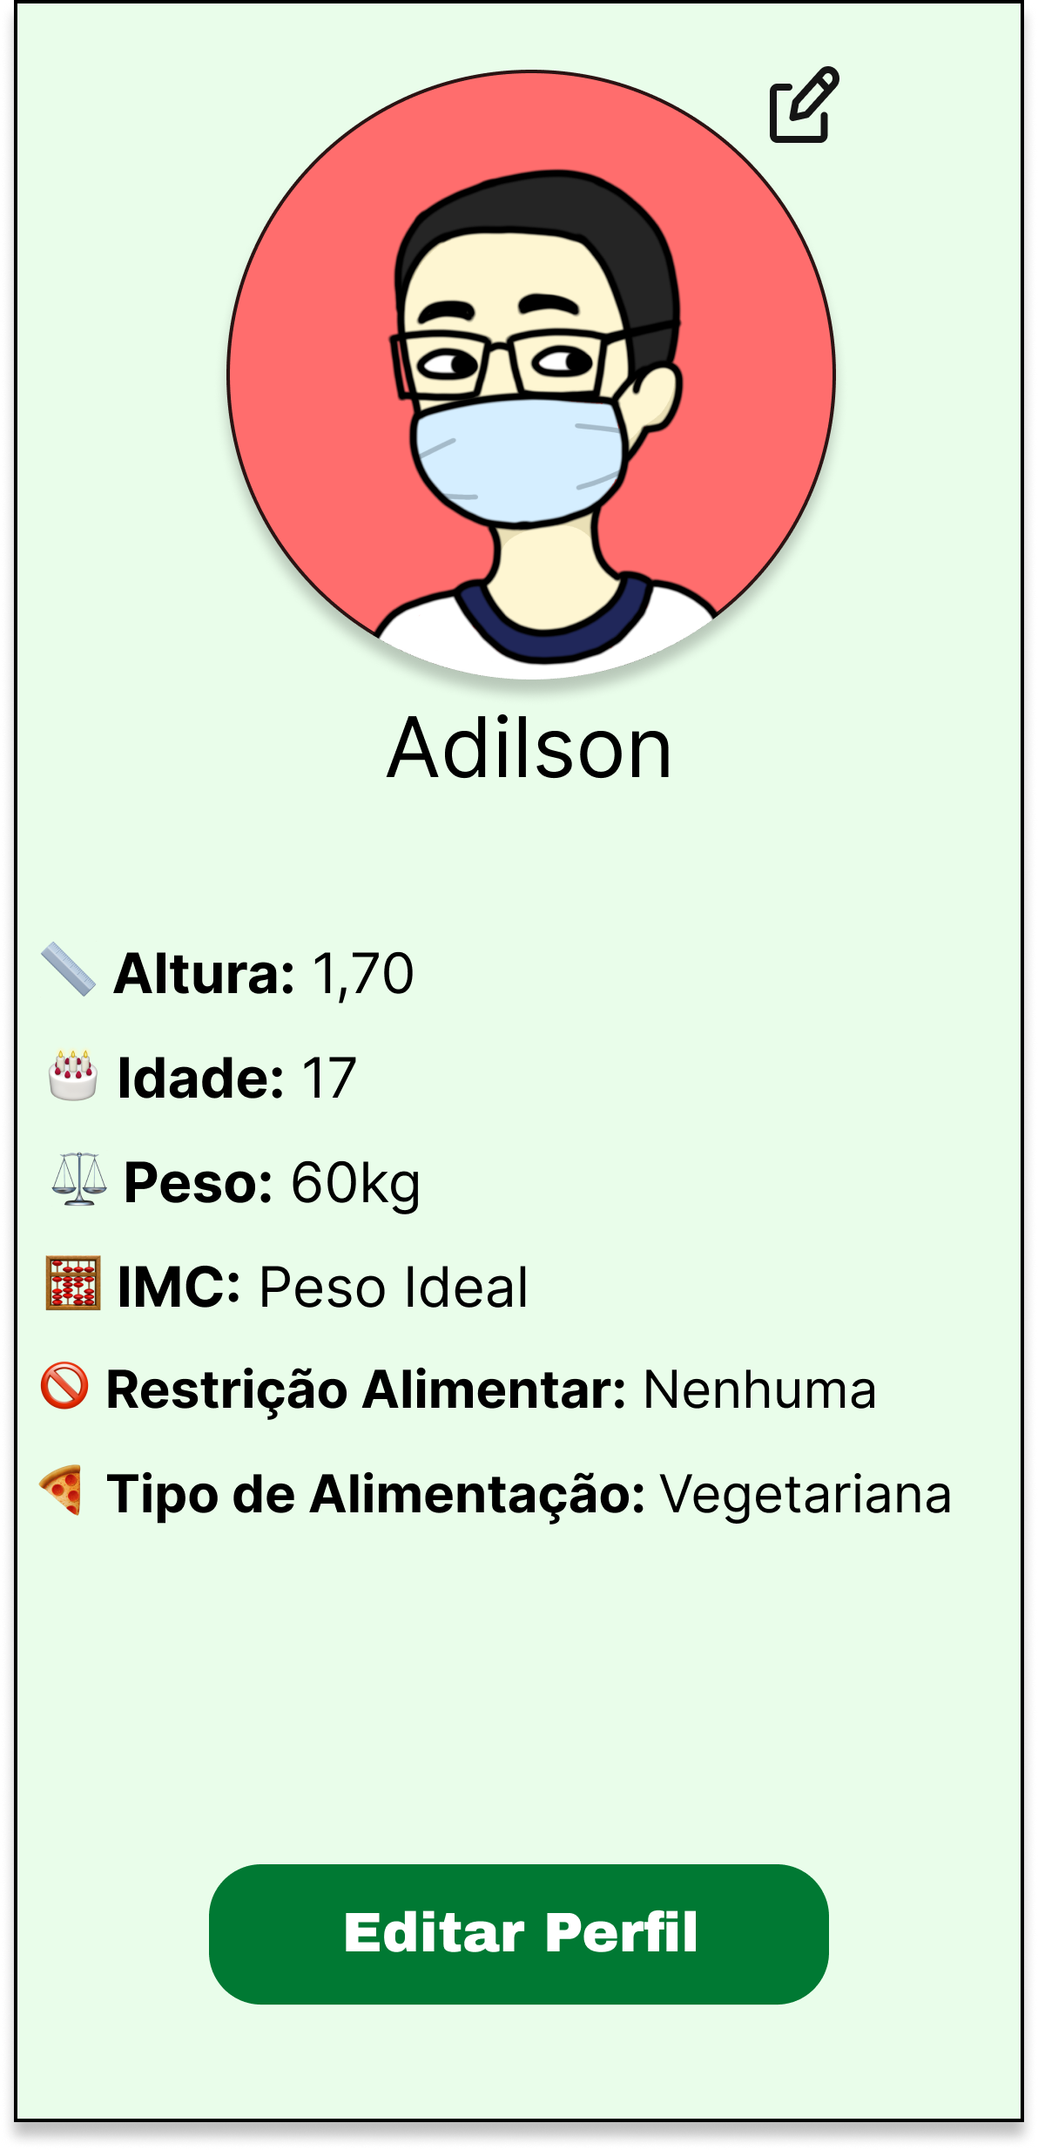

Slide 26



v
Tecnologias Utilizadas
Expo: Expo é uma plataforma que simplifica o desenvolvimento de aplicativos com React Native. Optamos por utilizá-la devido aos conhecimentos adquiridos no curso, o que facilita o desenvolvimento e a implementação de funcionalidades sem configurações complexas.
TypeScript: TypeScript é um superset do JavaScript que adiciona tipagem estática ao código, melhorando a manutenção e prevenindo erros antes da execução. Sua utilização garante um código mais seguro e organizado, especialmente em projetos de maior escala.
React Native: React Native permite o desenvolvimento de aplicativos móveis com uma única base de código, compatível tanto com Android quanto iOS. Sua flexibilidade e eficiência foram essenciais para garantir uma experiência fluida para os usuários

Slide 27



v
Tecnologias Utilizadas
PHP: PHP é uma linguagem amplamente utilizada no desenvolvimento web e se destaca pela facilidade de integração com bancos de dados. Optamos por utilizá-la no projeto devido a essa característica e também por já termos conhecimento prévio adquirido no curso.
MySQL: MySQL é um sistema de gerenciamento de banco de dados relacional, amplamente utilizado por sua confiabilidade e eficiência. Estamos utilizando MySQL porque já o conhecemos através do curso, o que facilita sua implementação e manutenção no projeto.
Figma: Figma é uma ferramenta de design colaborativo que permite criar e visualizar interfaces diretamente em dispositivos móveis. Sua escolha foi baseada na praticidade de poder verificar os designs em tempo real em um celular, garantindo uma melhor adaptação à usabilidade.

Slide 28
Conclusão

Slide 29

v
Conclusão
Com o desenvolvimento deste aplicativo, buscamos criar uma solução eficiente, acessível e adaptada às necessidades dos usuários. Nosso objetivo sempre foi oferecer uma experiência intuitiva, prática e funcional, garantindo que o maior número possível de pessoas possa se beneficiar de suas funcionalidades.
Esperamos que este app atenda diversas demandas e proporcione um impacto positivo, tornando processos mais simples e acessíveis. Além disso, permanecemos abertos a melhorias e novas implementações, visando sempre a evolução e aprimoramento da plataforma.

Slide 30
Referências

Slide 31
v
Referências
HARVARD HEALTH. Calorie counting made easy. Disponível em: https://www.health.harvard.edu/staying-healthy/calorie-counting-made-easy. Acesso em: 4 maio 2025.
HARVARD HEALTH. Should you try the keto diet. Disponível em: https://www.health.harvard.edu/staying-healthy/should-you-try-the-keto-diet. Acesso em: 4 maio 2025.
MANUAL MSD. Shauna M. Levy, MD, MS, et al; Obesidade. Disponível em: https://www.msdmanuals.com/pt/casa/distúrbios-nutricionais/obesidade-e-a-síndrome-metabólica/obesidade. Acesso em: 04 maio 2025.

Slide 32
v
Referências
MINISTÉRIO DA SAÚDE. Secretaria de Vigilância em Saúde e Ambiente. Departamento de Análise Epidemiológica e Vigilância de Doenças Não Transmissíveis. Vigitel Brasil: vigilância de fatores de risco e proteção para doenças crônicas por inquérito telefônico. Disponível em: https://svs.aids.gov.br/download/Vigitel/. Acesso em: 07 jun. 2025.
SOLAN, Matthew. Can intermittent fasting help with weight loss. Disponível em: https://www.health.harvard.edu/staying-healthy/can-intermittent-fasting-help-with-weight-loss. Acesso em: 4 maio 2025.
SWIGGARD, Alison. Unpacking the History of Diets & Diet Culture. Disponível em: https://www.cvwellbeing.com/blog/the-history-of-diets. Acesso em: 28 maio 2025.
WIKIPÉDIA. Sylvester Graham. Disponível em: https://pt.wikipedia.org/wiki/Sylvester_Graham. Acesso em: 07 jun. 2025.

Slide 33

v
Obrigado!

